Slide 1


ESCUELA SUPERIOR POLITÉCNICA DEL LITORAL
FACULTAD DE CIENCIAS NATURALES Y MATEMÁTICAS
DEPARTAMENTO DE FÍSICA
FÍSICA A

Slide 2

Cinemática en
una dimensión

Slide 3
Resolver los siguientes problemas del capítulo 2 (a partir de la página 62) del texto guía:
2.2 2.8 2.10 2.14
2.15 2.36 2.44 2.50
2.51 2.55 2.61 2.66
2.67 2.75 2.76

Slide 4
El estudio de la física se desarrolló subdividiéndola en diversas ramas, cada una de las cuales agruparon fenómenos relacionados con el sentido por el cual se percibían. Así surgieron:
La mecánica, que estudia los fenómenos relacionados con el movimiento de los cuerpos.
La termodinámica, que estudia los fenómenos térmicos.
La óptica, que estudia los fenómenos relacionados con la luz.

Slide 5
El electromagnetismo, que estudia los fenómenos relacionados con la electricidad y el magnetismo.
El movimiento ondulatorio, que estudia los fenómenos relacionados con la propagación de las ondas.
La física moderna, que estudia los fenómenos físicos desarrollados desde inicios del siglo XX.

Slide 6
La cinemática es la parte de la mecánica que analiza el movimiento y lo representa en términos de relaciones fundamentales. En este estudio no se toman en cuenta las causas que lo generan, sino el movimiento en sí mismo.
Una partícula es un cuerpo cuyas dimensiones son despreciables en relación con las magnitudes de las distancias analizadas.

Slide 7
Geométricamente, una partícula asocia la idea de un punto, por lo que generalmente se le denomina punto material o masa puntual.
y
Un sistema de referencia es un cuerpo (partícula) que, junto a un sistema de coordenadas, permite determinar la ubicación (posición) de otro cuerpo, en un instante dado.
x

Slide 8

¿Qué es el movimiento?
Se dice que un cuerpo (partícula) está en movimiento cuando su posición cambia con respecto a un sistema de referencia.
Si la posición permanece constante, se dice que la partícula está en reposo.
Los conceptos de reposo y movimiento son relativos.

Slide 9
Para definir la posición A que ocupa una partícula en movimiento en un cierto instante t, con respecto a un sistema de referencia, se grafica el vector r_{A}, que une el origen del sistema de referencia con el punto A, vector que se lo conoce como el vector posición.
El camino que describe una partícula para ir de una posición a otra se conoce con el nombre de trayectoria.
A la longitud total de la trayectoria recorrida por un cuerpo (partícula) al moverse de un lugar a otro se la conoce con el nombre de distancia.
y
Se define el desplazamiento como la distancia en línea recta entre dos puntos, junto con la dirección del punto de partida a la posición final.
A
Trayectoria de la partícula
Δr
r_{A}
El desplazamiento es la variación que experimenta el vector posición.
B
r_{B}
x

Slide 10

La distancia es una magnitud escalar y el desplazamiento una magnitud vectorial

Slide 11
La velocidad nos dice qué tan rápidamente se está moviendo algo y en qué dirección se está moviendo.
El vector velocidad media de una partícula durante el intervalo de tiempo Δt se define como la razón entre el vector desplazamiento y el intervalo de tiempo.
En el Sistema Internacional de Unidades (SI), la unidad de medida de la velocidad media es el metro sobre segundo (m/s).
Δx
La velocidad media es un vector paralelo al vector Δx.
v

Slide 12
La rapidez media es un escalar que relaciona la distancia d recorrida por un cuerpo (partícula) y el intervalo de tiempo empleado en hacerlo.
La unidad de medida de la rapidez media en el SI también es el metro sobre segundo (m/s).

Slide 13
A pesar de que la velocidad media y la rapidez media tienen la misma unidad de medida, son conceptos completamente diferentes.

Slide 14
Un deportista trota de un extremo al otro de una pista recta de 300 m en 2.50 min y luego trota de regreso al punto de partida en 3.30 min.
a) ¿Qué velocidad media tuvo el deportista al trotar al final de la pista?
b) ¿Cuál fue su velocidad media al regresar al punto de partida?
c) ¿Cuál fue su velocidad media en el trote total?
d) Calcule la rapidez media del trotador en cada caso anterior.

Slide 15
La magnitud de la velocidad media SIEMPRE es menor o igual que la rapidez media

Slide 16
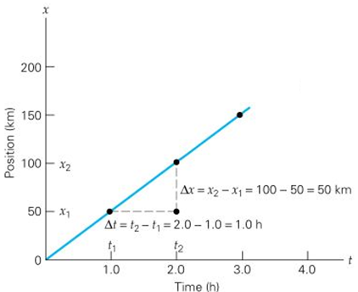
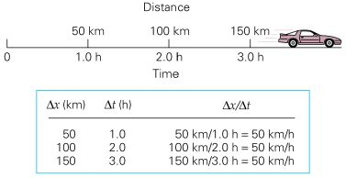
La velocidad instantánea describe qué tan rápidamente y en qué dirección se está moviendo algo en un instante dado.
La velocidad instantánea es igual a la pendiente de una recta tangente en un gráfico x vs. t.

Slide 17
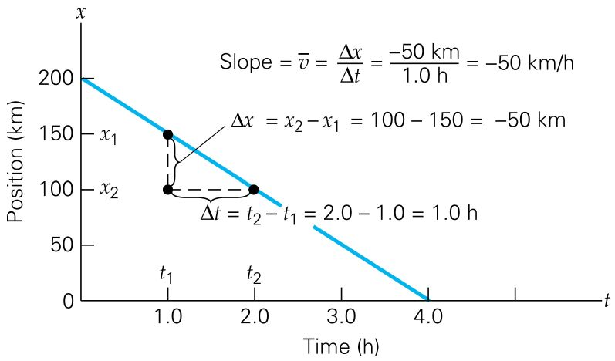
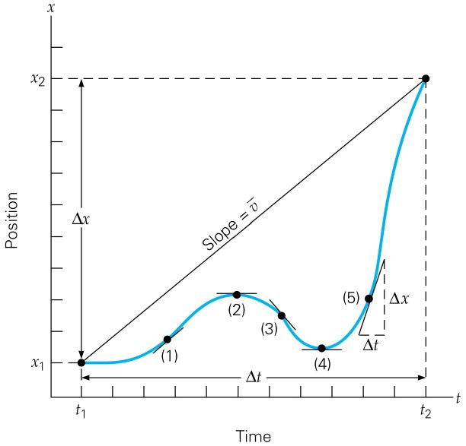

Slide 18
A la magnitud de la velocidad instantánea se la conoce como rapidez.

Slide 19
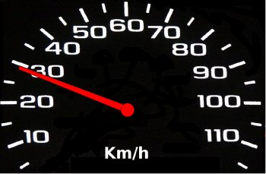
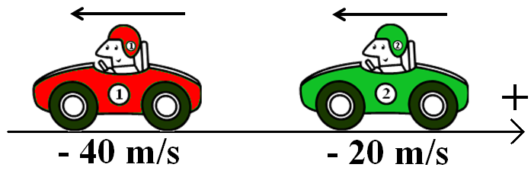
¿Qué mide el velocímetro de un auto?
¿Cuál de los dos autos tiene mayor velocidad?

Slide 20
Movimiento Rectilíneo Uniforme
(MRU)
La velocidad instantánea v permanece constante. Necesariamente la velocidad media es también constante e igual a v.

Slide 21
ejemplo
Dos vehículos se encuentran en las posiciones mostradas. Determine cuánto tiempo transcurre desde el instante mostrado hasta que el vehículo A alcanza al vehículo B.
20 m/s
15 m/s
A
B
AB
0
x
100 m
t₀ = 0

Slide 22
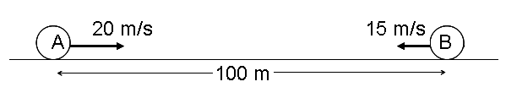
ejemplo
Dos vehículos se encuentran en las posiciones mostradas. Determine cuánto tiempo transcurre desde el instante mostrado hasta que el vehículo A se encuentra con el vehículo B.
0
t₀ = 0
x

Slide 23
Aceleración
La aceleración se define como la tasa de cambio de la velocidad en el tiempo.
La aceleración media de una partícula es la razón de cambio de la velocidad, Δv, y el tiempo que tardó en efectuarse ese cambio, Δt.

Slide 24
En el SI la unidad de medida de la aceleración es el metro sobre segundo sobre segundo (m/s/s = m/s²).
La aceleración media es un vector paralelo al vector Δv.
La aceleración instantánea es la aceleración que tiene una partícula en un instante específico durante su movimiento.

Slide 25
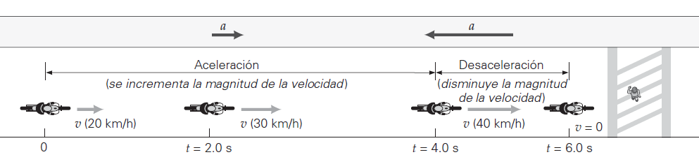
La aceleración de una partícula puede ocurrir de varias maneras:
(a) La magnitud del vector velocidad (la rapidez) cambia con el tiempo, pero no su dirección.

Slide 26
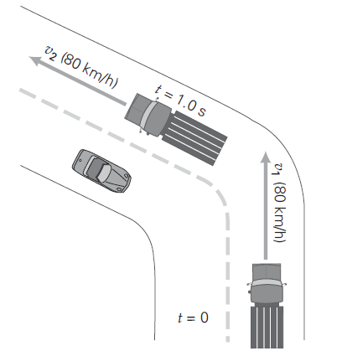
(b) La dirección del vector velocidad cambia con el tiempo, pero su magnitud permanece constante.

Slide 27
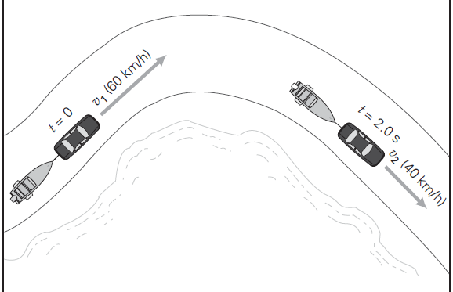
(c) Tanto la magnitud como la dirección del vector velocidad cambian con el tiempo.

Slide 28
Pregunta
¿Una aceleración negativa necesariamente implica que el objeto en movimiento está desacelerando, o que su rapidez está disminuyendo?

Slide 29
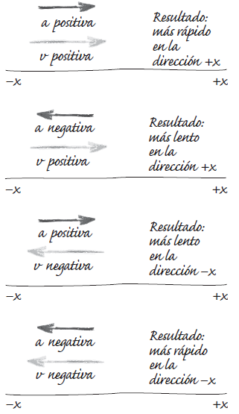

Slide 30
Movimiento Rectilíneo Uniformemente Variado
(MRUV)
La aceleración instantánea a permanece constante. Necesariamente la aceleración media es también constante e igual a a.

Slide 31
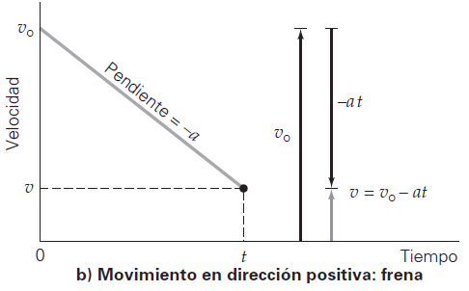
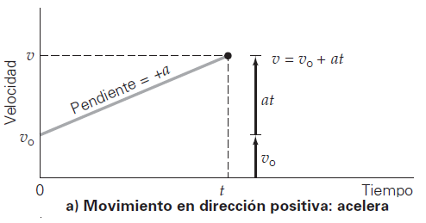
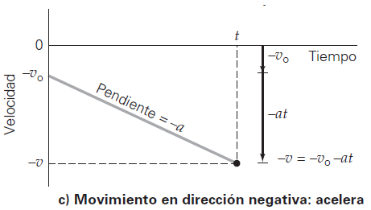
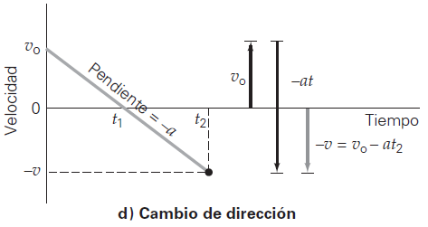
Es muy conveniente representar gráficamente movimientos con aceleración constante graficando la velocidad instantánea contra el tiempo.

Slide 32
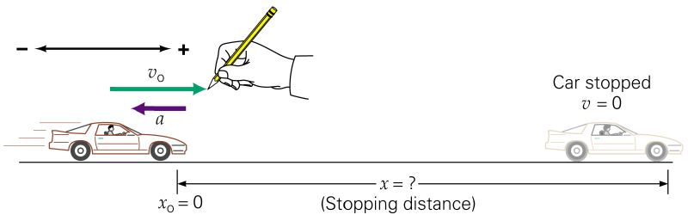
Exprese la distancia de frenado de un vehículo en términos de la velocidad inicial y de la capacidad de frenado, o desaceleración –a, que suponemos constante.

Slide 33
Caída libre
En cinemática, la caída libre es un movimiento de un cuerpo dónde solamente influye la gravedad
En este movimiento se desprecia el rozamiento del cuerpo con el aire
El movimiento de la caída libre es un movimiento uniformemente acelerado
La aceleración instantánea es independiente de la masa del cuerpo.
En el movimiento vertical, ya sea hacia arriba o hacia abajo, la aceleración de la gravedad es
g = -9,8 m/s²

Slide 34
Caída libre
Cualquier objeto que cae libremente experimenta una aceleración constante dirigida hacia el centro de la Tierra. Esto es cierto, independientemente del movimiento inicial del objeto.
v = 0
v = 0

Slide 35
Un objeto es lanzado verticalmente hacia arriba. ¿Cuál es su velocidad y su aceleración al llegar al punto más alto?

Slide 36
Una piedra es lanzada hacia abajo con una rapidez de 10 m/s desde lo alto de un edificio de 80 m.
¿Cuánto tiempo tarda en llegar al suelo?
¿Cuál es la velocidad con la que llega al suelo?
v₀ = 10 m/s
80 m
t = 3.14 s
v = 40.8 m/s

Slide 37
Repetir el problema anterior si la piedra es lanzada hacia arriba con una rapidez de 10 m/s
v₀ = 10 m/s
80 m
t = 5.18 s
v = 40.8 m/s

Slide 38
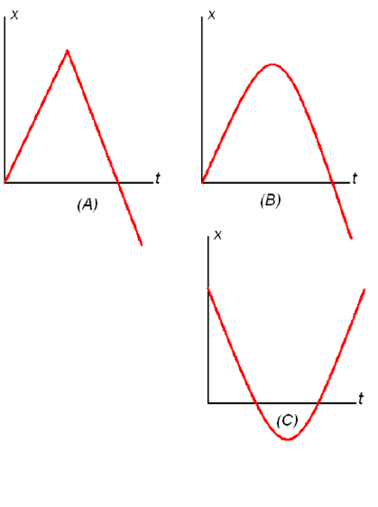
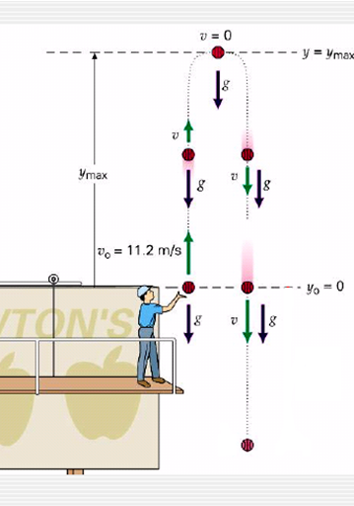
¿Cual de estos gráficos x vs t describe mejor el movimiento de la pelota?

Slide 39
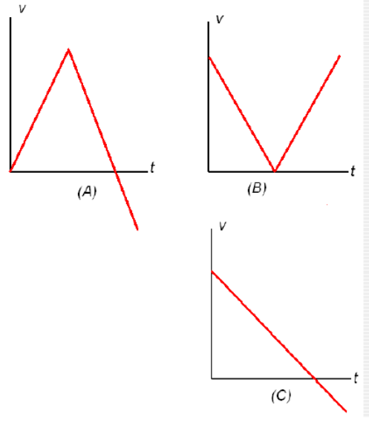
¿Cual de estos gráficos v vs t describe mejor el movimiento de la pelota?

